Slide 1
电池电动势和内阻的测量
实验

Slide 2
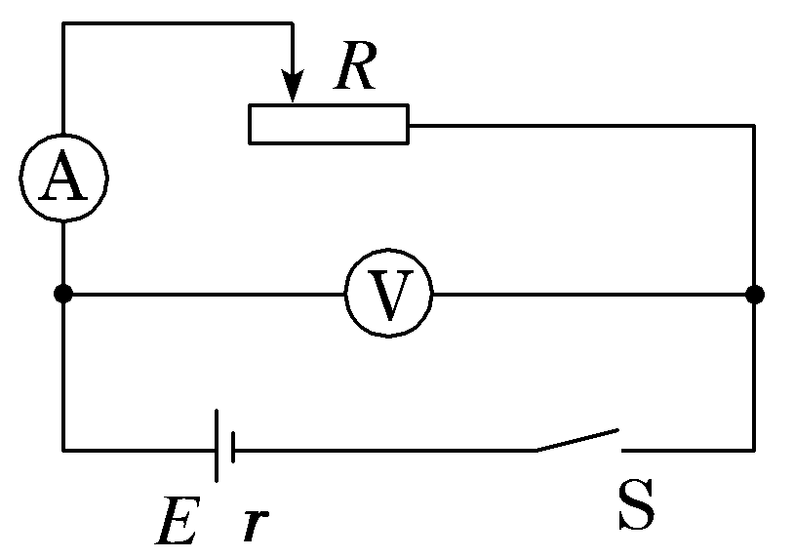
实验步骤
1. 选定电流表、电压表的量程，按照电路图把器材连接好。
2. 把滑动变阻器滑片移到电阻最大的一端（图中左端）。

Slide 3
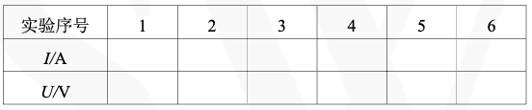
实验步骤
闭合开关，调节滑动变阻器，使电流表有明显示数，读出电压 数U和电流表示数I，并填入表格。
多次改变滑片的位置，读出对应的多组数据，并一一填入表中。

Slide 4
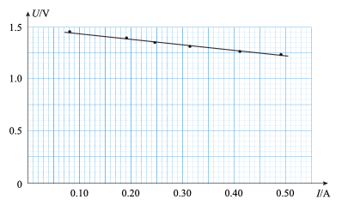
数据处理
以I为横坐标，U为纵坐标建立直角坐标系，根据几组I、U的 测量数据在坐标系中描点。
用直尺画一条直线，使尽量多的点落在这条直线上，不在直 线上的点，能大致均衡地分布在直线两侧。
计算电源电动势和内阻

Slide 5
试试另一种接法
V
A

